Slide 1

Unidad 4 –Axios C. 14

Slide 2
¿Qué es Axios?
Axios es una biblioteca de cliente HTTP que le permite realizar solicitudes a un endpoint determinado:
Esto podría ser una API externa o su propio servidor backend Node.js, por ejemplo.
Al realizar una solicitud, se espera que su API realice una operación de acuerdo con la solicitud que realizaste.
Por ejemplo, si realizas una solicitud GET, esperas obtener datos para mostrar en su aplicación.

Slide 3
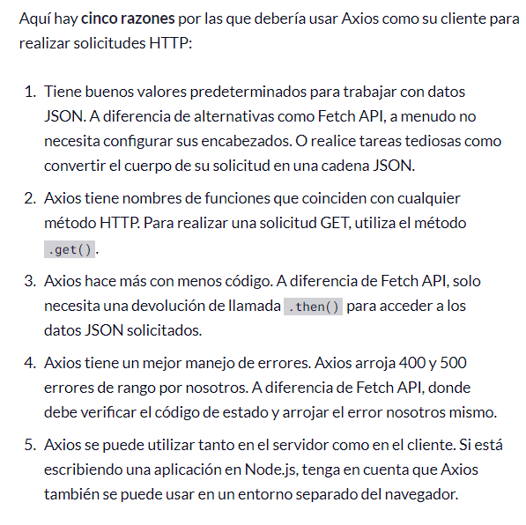
Por qué usar Axios en React

Slide 4
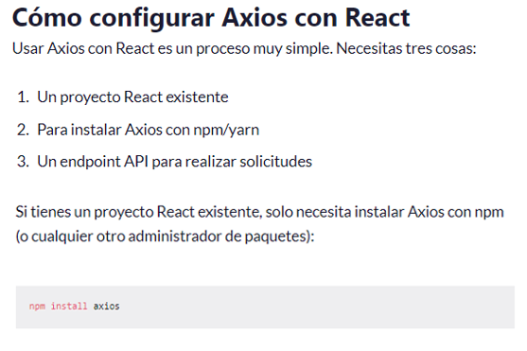

Slide 5
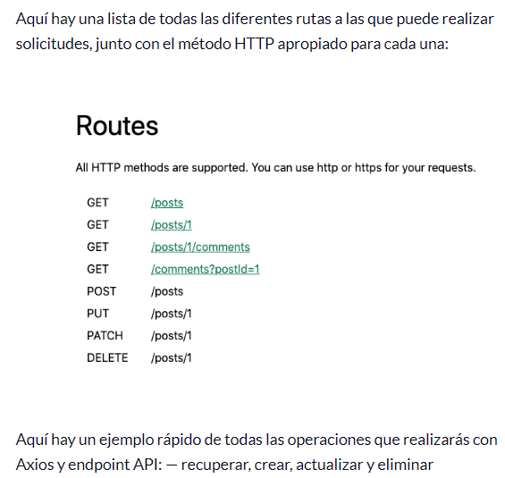

Slide 7
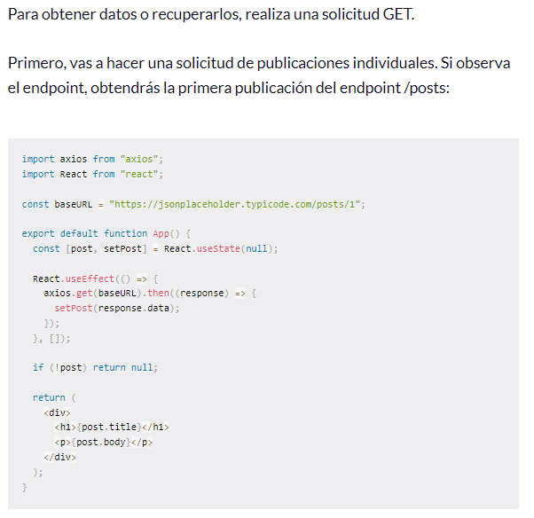
Cómo hacer una solicitud GET

Slide 8
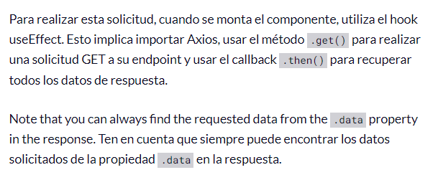

Slide 9
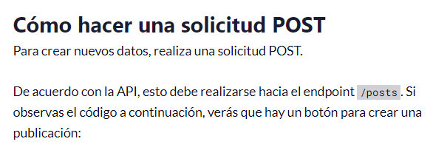

Slide 10
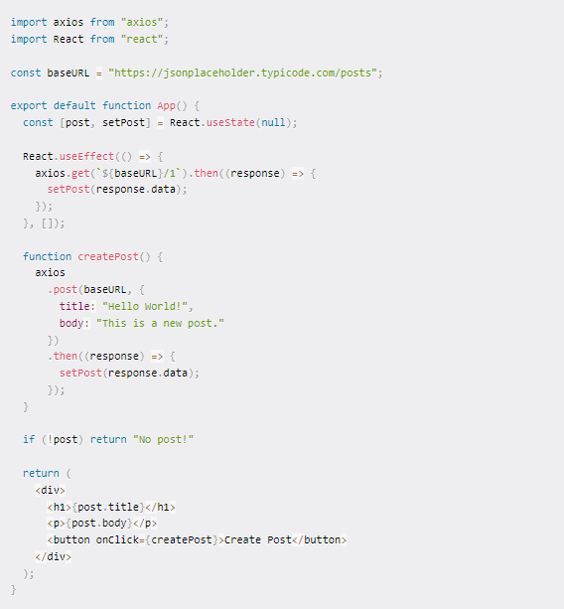

Slide 11
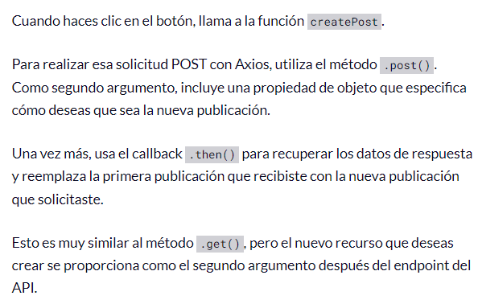

Slide 12
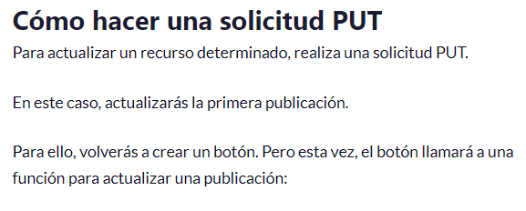

Slide 13
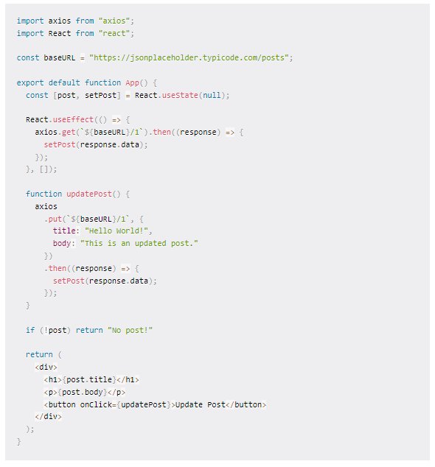

Slide 14
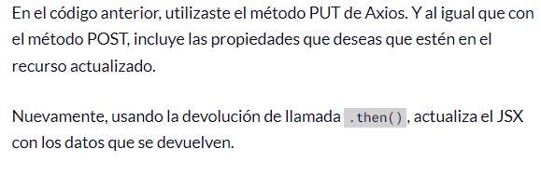

Slide 15
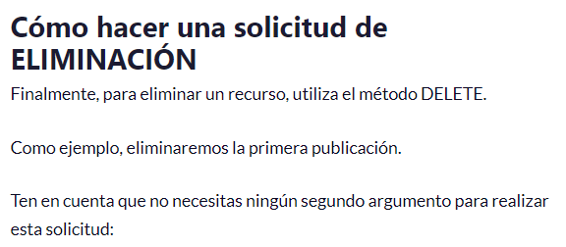

Slide 16
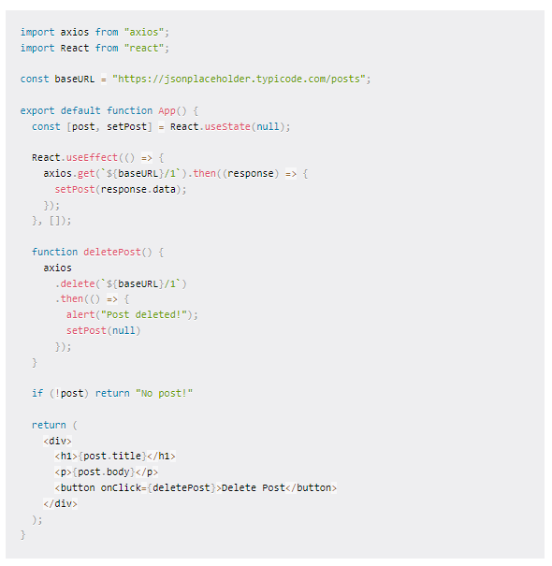

Slide 17
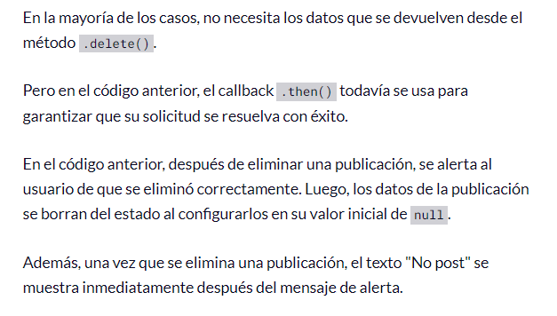

Slide 18
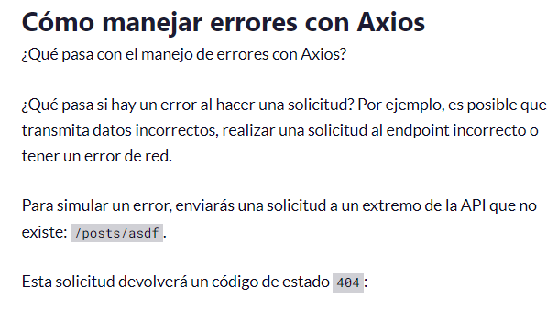

Slide 19
